Slide 1

金融交易處交易/市場報告

Slide 2
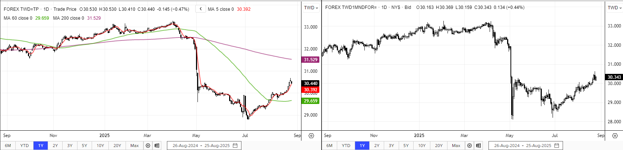
外匯交易部- FX View
USD/TWD:
台股下跌 700 點，外資匯出。經濟部長喊話 31.00為目標價，匯價見高30.68。鮑威爾偏鴿談話，匯價拉回30.41。觀察央行動作及外資動向，偏好30.35~30.70 區間操作。
USD/TWD 1M NDF:
近期匯價反彈，1Mth NDF折價未變化太大，目前約在0.9角。

Slide 3
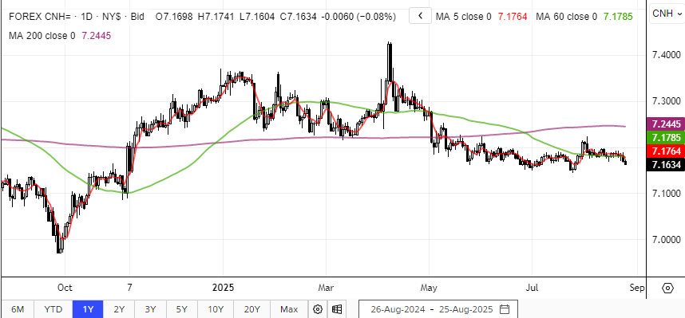
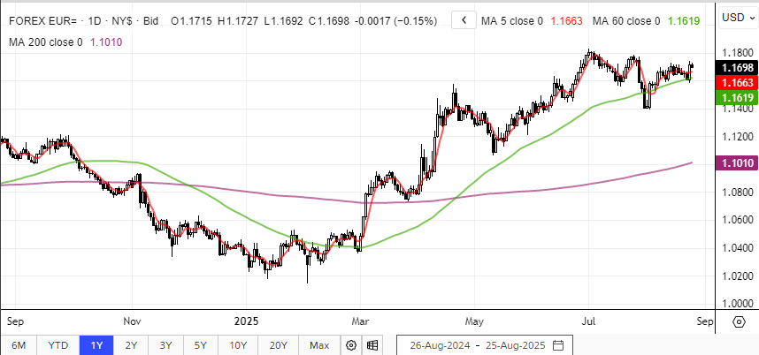
外匯交易部- FX View
USD/CNH:
近期人行微幅下調人民幣中間價，使得國際美元上彈時，整體匯價相對平穩， Jackson Hole會議後，跟隨國際美元拉回測7.16支撐。預期盤整持續，7.14~7.20區間操作。
EUR/USD:
Jackson Hole會議前，歐元拉回1.16下方，會後收復跌幅重回1.17。觀察俄烏會談及後續影響。以1.1600~1.1800拉回偏多操作。

Slide 4
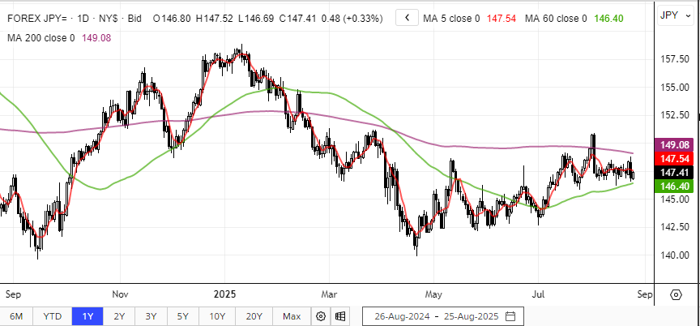
外匯交易部- FX View
USD/JPY:
Jackson Hole會前，美元反彈逾148.7。會後拉回測試146.50支撐未破。觀察十年期美債殖利率及下方支撐價位。以146.00~148.70反彈偏空操作。

Slide 5
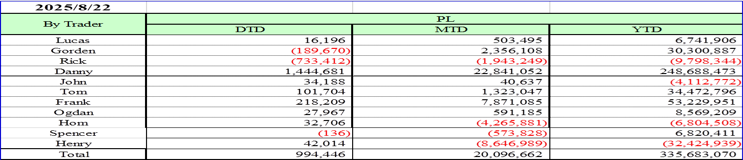
損益及部位概況
(單位:千元) | 8月 |  |  | 2024/8累計 |  |  | 全年
 | 8/22 收入 | 預算 | 達成率 | 1/1~8/22收入 | 預算 | 達成率 | 預算 | 達成率
外匯交易部 | 20,096 | 54,250 | 37% | 335,683 | 434,000 | 77% | 651,000 | 51.5%
部位概況:Delta: aud/usd +7; usd/cnh: +6; eur/usd: +5; eur/cnh: +3; gbp/usd: +3

Slide 6
台幣交易策略-Long 1m 台幣NDF
策略描述：
當1m NDF與TWD Spot產生折價過深時，進行long 1m NDF策略， 賭NDF往spot方向收斂。
理由1. 當台幣快速升值時，壽險為了避險進而不計成本丟NDF，可能使NDF有overshooting產生
理由2. 央行態度不樂見台幣過度升值

Slide 7
歷史資料觀察-台幣交易策略-Long 1m 台幣NDF

Slide 8
策略績效回測-台幣交易策略-Long 1m 台幣NDF
策略之績效回測結果：
時間：2020/1/2至2025/7/31(共1367交易日）
假設條件:1.交易持倉1周。 2.訊號出現後以隔天ndf之收盤價進場。 3.折價=twd spot收盤價-1m ndf收盤價。
 | 情境1 折價0.3 | 情境2 折價0.4 | 情境3 折價0.5 | 情境4 折價0.6
進場次數 | 51 | 31 | 18 | 7
總報酬 | +2.59 | +3.9 | +2.56 | +2.22
勝率 | 53% | 65% | 72% | 71%
單筆最大獲利 | 1.705 | 1.705 | 1.705 | 1.705
單筆最大損失 | -1.34 | -0.36 | -0.36 | -0.08
單筆最大回檔 | -1.4 | -0.8 | -0.6 | -0.3
結論: 兼顧風險與報酬下，傾向折價超過5角以上，才進場做多1m 台幣NDF

Slide 9
台幣交易策略-Long 1m 台幣NDF
策略優點:
1.折價越深時進場，勝率越高
2.下方有央行支撐
3.有carry保護
策略缺點:
1.市場恐慌時，NDF流動性問題
2.進入歐美盤時段，無人執行策略

Slide 10
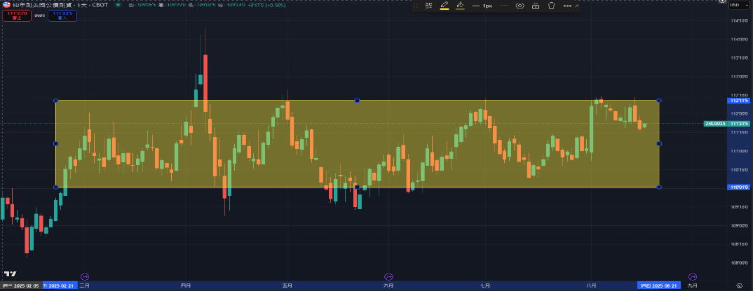
利率策略: TY多單+賣出買權
降息週期雖已開始，但處於謹慎降息的階段，且中長端因通膨和財政壓力，預期下行幅度相對有限，甚至不排除區間震盪。(TY在2025/2/25後，大部分時間都在110-112裡區間震盪)
美債多單+賣出買權(Sell Call)= 透過權利金收益和放棄部分上方潛在獲利，來優化價格持平和下跌時的獲利狀態。
價格走勢 | 期貨多單 | Sell Call | 期貨多單+Sell Call
上漲 | ++ | - | +
持平 | 0 | + | +
下跌 | -- | + | -
以美債10年 2025/8/22為例 | 近月選擇權 (35天) 權利金 (x/64) | 遠月選擇權(63天) 權利金(x/64) | 近月權利金 換算成bp數 | 遠月權利金 換算成bp數
$111.5(價平) | 48 | 64 | 11.5 | 15.4
$112.0 (價外0.5塊-利率下7.7bps) | 35 | 50 | 8.4 | 12.0
$112.5 (價外1.0塊-利率下15.4bps) | 24 | 38 | 5.8 | 9.1
$113.0 (價外1.5塊-利率下23.1bps) | 17 | 30 | 4.1 | 7.2

Slide 11
實際部位
於7/25時，買進TY期貨100口，成本110-25，同時賣出8/22到期(28天後到期)，履約價111的Call100口，拿權利金36/64 (約8.6bps)，同時保有7/32的上漲空間(約3.4bps)。
8/22結算時，TY期貨結算在111以上(含)，則可賺取12bps，即使價格沒有變化，也有8.6bps。價格如向下，相比直接持有期貨多單，則少輸8.6bps。
適合運用在預期上漲幅度有限的情況下。
停損點:下破110，同時平倉期貨和買權。
移動停利點:上漲破113，則動態買回CALL再賣更價外，擴展獲利空間。
最終損益:期貨平倉在111-18，選擇權平倉在38/64，總計獲利11.5bps
情境分析 (最終結算價) | 期貨多單損益 | Sell Call損益(持有28天) | 期貨多單+Sell Call
112(上漲) | +39/32 | -28/64 | 50/64
111(持平) | +7/32 | 36/64 | 50/64
110(下跌) | -25/32 | 36/64 | -14/64
註: 部位Greeks
Delta：接近多單，隨價格上漲而下降。
Gamma：負Gamma，價格快速大漲會被限利。
Theta：正Theta，時間流逝對部位有利。
Vega：空波動曝險，隱波下降受益。

Slide 12
利率交易部損益及部位概況
 | 8月 |  |  | 2025/8 累計 |  |  | 2025全年
(單位:千元) | 8/1~8/22 收入 | 預算 | 達成率 | 1/1~8/22 收入 | 預算 | 達成率 | 預算 | 達成率
利率交易部Bill | 29,112 | 32,868 | 88.6% | 267,196 | 257,647 | 103.7% | 387,000 | 69.0%
利率交易部IRD | -9,756 | 26,750 | -36.5% | 329,462 | 214,000 | 154.0% | 321,000 | 102.6%
利率交易部CRD | -833 | 26,667 | -3.1% | 148,086 | 213,333 | 69.4% | 320,000 | 46.3%
利率交易部 | 18,523 | 86,285 | 21.5% | 744,744 | 684,980 | 108.7% | 1,028,000 | 72.4%
 | DV(台幣百萬) | 上週DV(台幣百萬) | DV Chg | YTD Last Week | MTD | YTD | Weekly PL Diff
台債 | -5.55 | -5.87 | 0.32 | 160.73 | -4.49 | 146.48 | (14.25)
台幣IRS | -0.20 | 0.64 | -0.84 | 167.25 | 1.04 | 174.43 | 7.18
外幣 Bond Futures | -1.99 | -2.27 | 0.28 | (66.31) | -6.09 | -72.65 | (6.34)
外幣IRS/FX Swap/ CSS | 1.93 | 1.29 | 0.64 | 111.70 | 0.11 | 98.28 | (13.42)
CNY Bond | -1.32 | -1.33 | 0.01 | (14.83) | -0.33 | -17.08 | (2.25)
SUM |  |  |  | 358.53 | -9.76 | 329.46 | (29.07)
 | DV(台幣百萬) | 上週DV(台幣百萬) | DV Chg | YTD Last Week | MTD | YTD | Weekly Diff
IR/Bond Futures | -0.07 | -1.12 | 1.05 | 23.67 | -16.61 | 19.87 | (3.80)
Corp Bond +CDS | -1.18 | -1.22 | 0.04 | (23.46) | -9.80 | -32.46 | (9.00)
ASW |  |  |  | 81.95 | 17.04 | 86.70 | 4.75
ETF |  |  |  | 65.95 | 8.53 | 73.98 | 8.03
SUM |  |  |  | 148.11 | -0.83 | 148.09 | (0.02)
HK NDF YTD: +3MM TWD

Slide 13
Trader PL
 |  |  |  |  |  | 2025/8/22 | 單位: 台幣 千元
交易員 | 職位(部/組長) | 組別 | 主要操作產品 | YTD | Budget | YTD/Budget % | YTD/ Budget Pro rata%
執行長(Henry) |  |  |  | -51,517
周伯彥(Jesse) | 部長 |  | 美、歐債期貨/台外幣IRS/外幣債 | 5,873
簡嘉宏(Aaron) | 組長 | IRD | 台債/台外幣IRS/美債期貨 | 118,466 | 100,000 | 118.5% | 184.8%
吳丕雄(Pete) | 交易員 | IRD | TWD FX Swap&IRS/CCS/美債期貨 | 97,168 | 90,000 | 108.0% | 168.4%
吳文祺(Gary) | 交易員 | IRD | CNH FX Swap/境內人民幣債 | 49,897 | 45,000 | 110.9% | 173.0%
王信閎(Mark) | 交易員 | IRD | G7 FX Swap&IRS/境內人民幣債/台債 | 55,444 | 45,000 | 123.2% | 192.2%
周志曄(Mark) | 交易員 | IRD | 境內人民幣債/ CNH FX Swap | 35,550 | 45,000 | 79.0% | 123.2%
王鼎偉(Louie) | 組長 | CRD | 外幣債/Bond ETF/美債期貨 | 76,154 | 65,000 | 117.2% | 182.8%
林燈媒(Roger) | 交易員 | CRD | 台幣IRS/美債期貨 | 3,815 | 60,000 | 6.4% | 9.9%
魏大凱 | 交易員 | CRD | CBASW | 86,699 | 120,000 | 72.2% | 112.7%
陳仁義 | 組長 | 票券 | 票券 | 12,304 | 18,000 | 68.4% | 106.6%
吳翠敏 | 交易員 | 票券 | 票券 | 53,445 | 85,000 | 62.9% | 98.1%
張宗傅 | 交易員 | 票券 | 票券 | 63,537 | 93,000 | 68.3% | 106.6%
張明瑜 | 交易員 | 票券 | 票券 | 82,102 | 106,000 | 77.5% | 120.8%
徐嘉蔚 | 交易員 | 票券 | 票券 | 27,065 | 44,000 | 61.5% | 95.9%
陳雅玫(May) | 交易員 | 票券 | 票券 | 28,743 | 43,000 | 66.8% | 104.3%

Slide 14
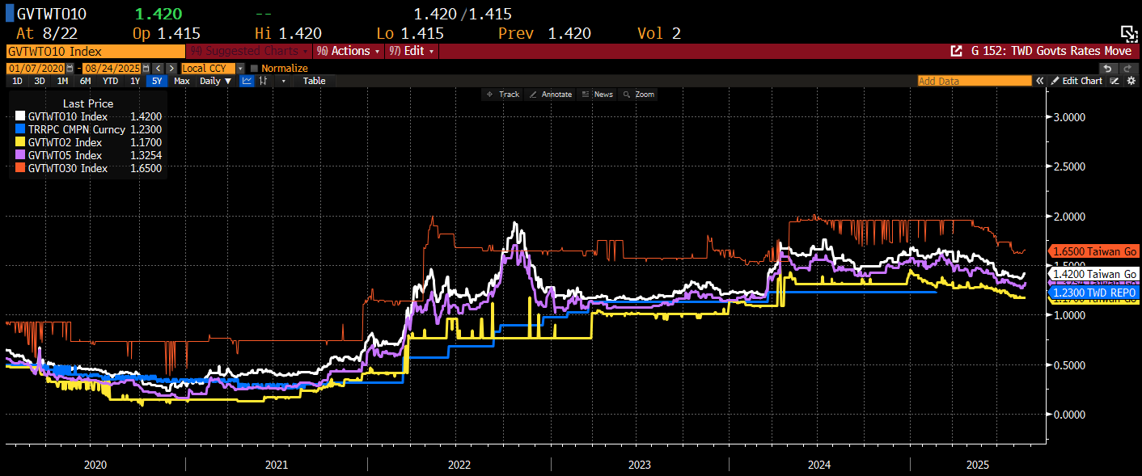
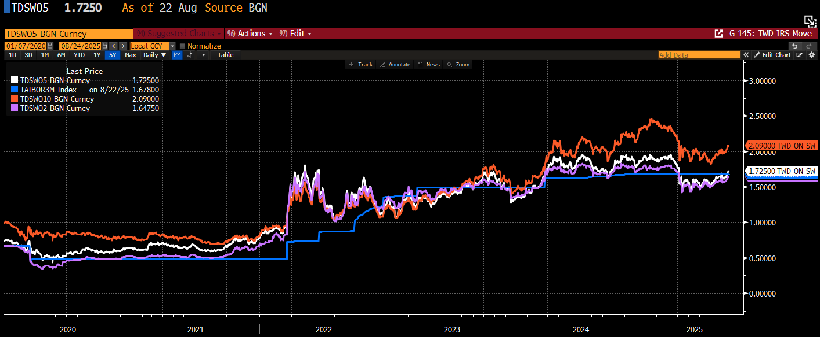
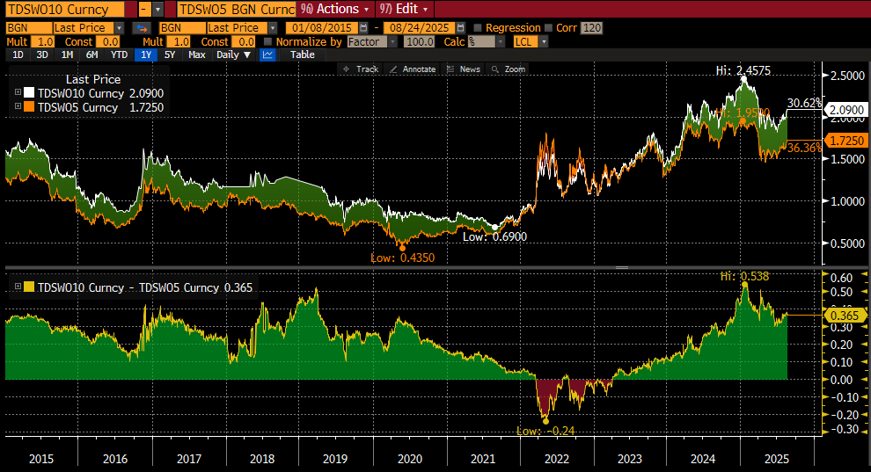
台幣利率
台債走勢
台債IRS走勢
2Y yield +1bp至1.19， 5Y yield +5bp至1.32，10Y yield +4bp至1.42，30Y yield +2bp至1.64。
5Y IRS +7bp@1.72， 5X10 -1bp @37bp，10Y 中價level +6bp @2.08
策略:市場關注明年度政府舉債消息，使公債殖利率自區間低點反彈，且IRS市場利率上彈至近期高點，反應市場已在調整後續降息預期。然整體資金寬鬆及債券籌碼稀缺狀況仍未改變，利率逢高仍以偏多操作為主，並關注下週五20年券標售狀況。
台債IRS 5X10走勢

Slide 15
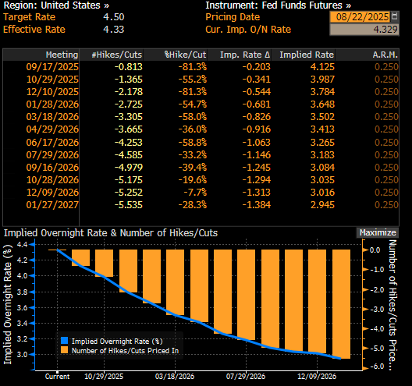
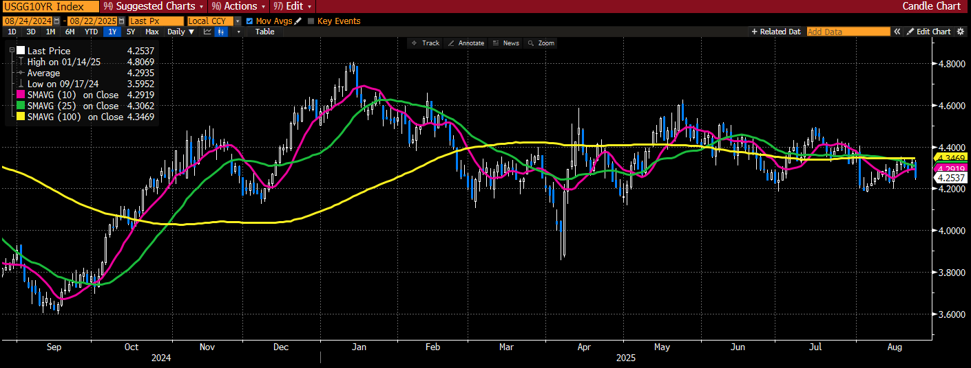
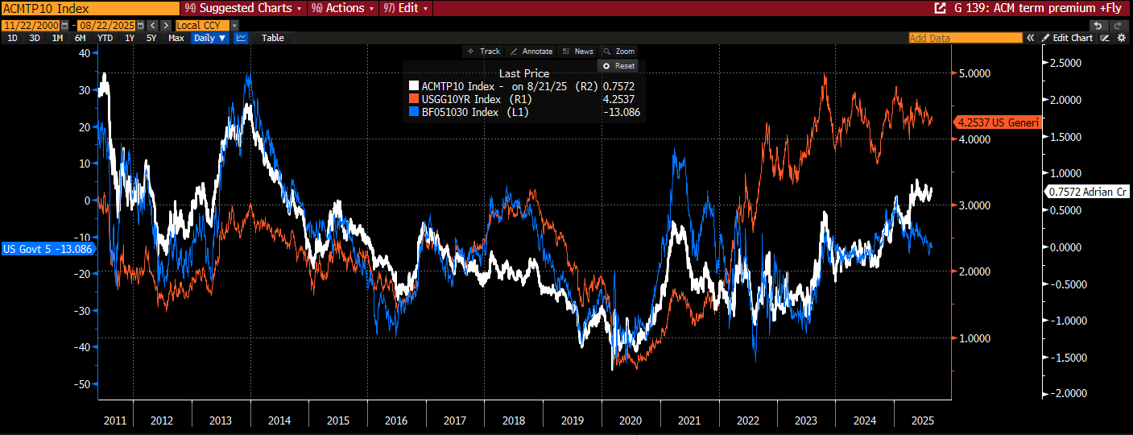
USD Rate
FOMC Decision Expectations
US 10Y yield
上週美債 -4~-8bp， belly部分跌幅較大
在Jackson Hole會議前，市場偏上下盤整，至週五Powell演說顯示對就業市場擔憂上升，整體言論偏鴿，使市場訂價九月降息一碼機率達80%，美債殖利率向下測試區間低點，然仍未突破區間低檔，預估市場後續將格外重視勞動市場相關數據。近期市場同步關注美國短期發債量大，及TGA帳戶上升是否會對funding市場造成影響。整體而言，FED政策立場轉變對美債仍為利多，交易策略為10Y 4.3%以上偏多操作為主。
Term Premium

Slide 16
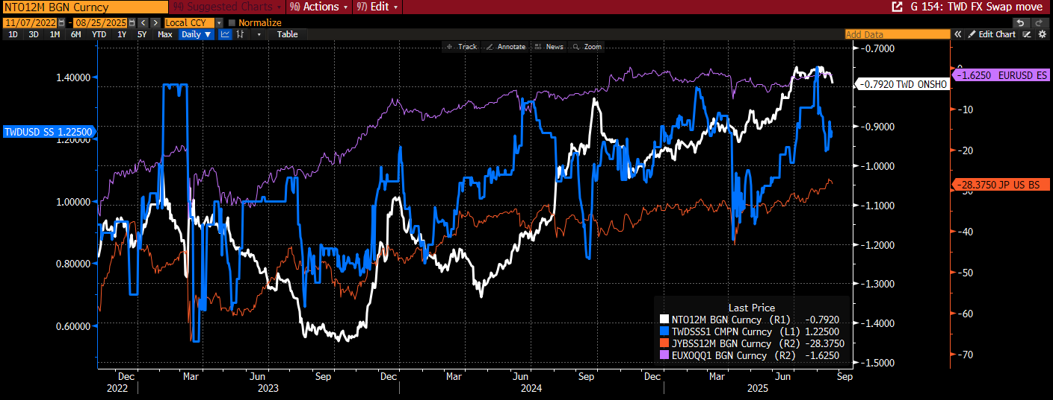
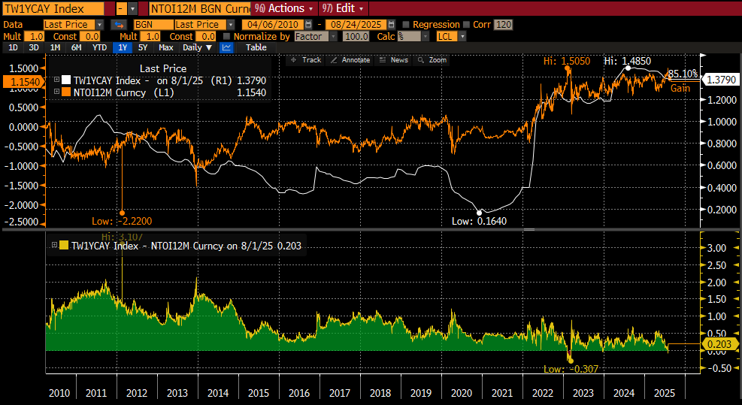
USDTWD Swap
USDTWD swap point 1Y vs USDTWD CCS 1Y
Implied TWD 1Y vs 央行NCD 1Y
美金1Y IRS上週五收在3.79，利率較上週-5bp，USDTWD swap point中價 約在-760水位， 整條implied台幣curve回升至1.35% 以上
台幣走勢回穩，央行S/B力道有所趨緩，然美金供給仍充裕，後續仍以觀察台幣升值走勢為判斷依據，預估暫以偏區間走勢為主。

Slide 17
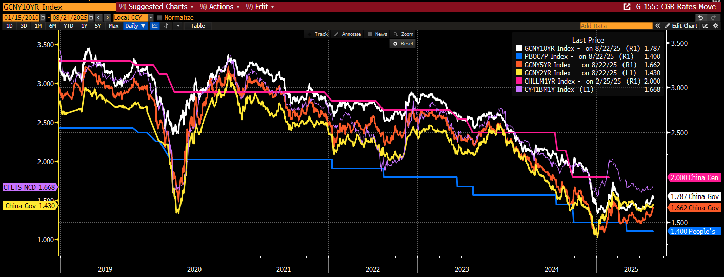
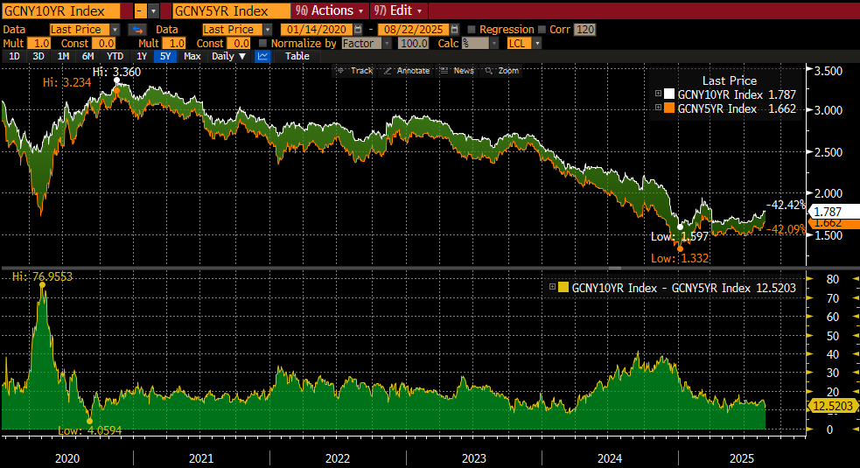
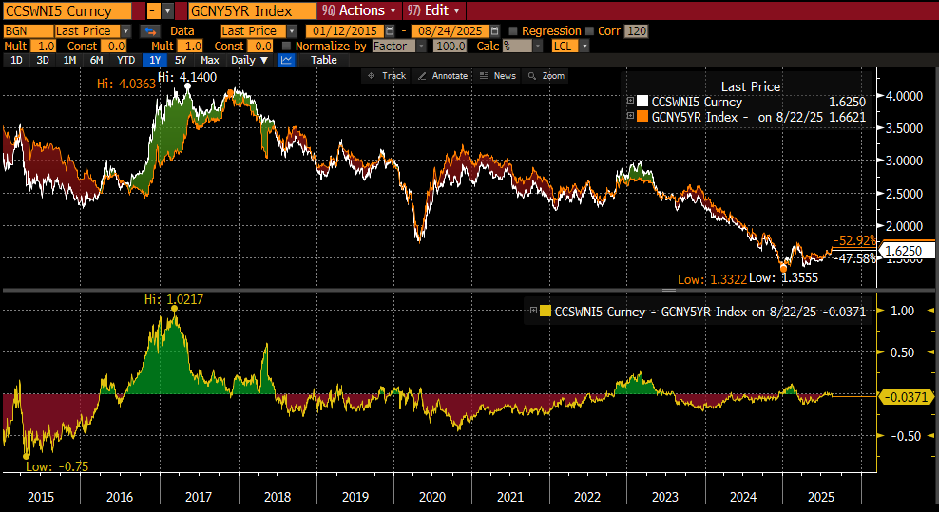
CNY Bond
CGB yields
CGB10Y vs CGB5Y
上週，2Y: +2bp @1.43， 5Y: +6bp @1.66， 10Y: +4bp @1.79， 30Y: +4bp @2.09
中國債市在股市走強，及資金市場偏緊俏之下，債市殖利率持續上彈至近期高點，curve偏steepen。儘管央行本周持續擴大資金投放規模，仍未提振債市偏空情緒。預估短期中國國債近期偏空走勢將持續，10Y殖利率將上測1.8-1.9區間高點。
CNY 5Y Bond Swap

Slide 18
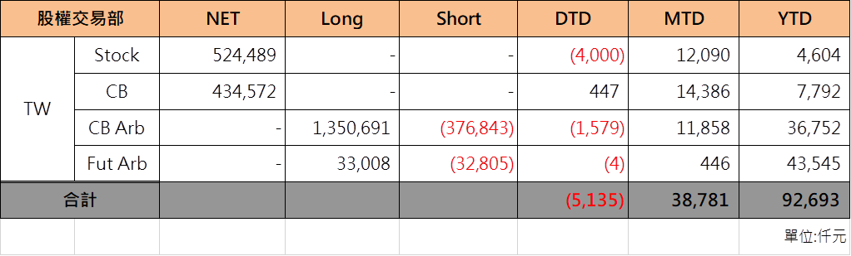
8/1-8/25_股權交易部
單位 : 千元
8月預算為3,200萬(達成率121%)，年預算為3.84億(達成率24%)。
整體部位Net Delta = 6.9億，與上週比下降0.9億。主要是CTA期貨程式交易有調降多頭部位，鴻海調節部位。
主要部位資訊：
股票 - 方向性部位 |  |  |  | 可轉債 - 方向性部位
代碼 | 名稱 | 市值 | 市值佔比 | 代碼 | 名稱 | 市值 | 市值佔比
ES_SEP25 | S&P500期貨 | 194,556,300 | 37.1% | 31311 | 弘塑一 | 23,432,000 | 5.5%
2330 | 台積電 | 45,400,000 | 8.7% | 41295 | 聯合五 | 22,774,000 | 5.3%
2317 | 鴻海 | 23,287,500 | 4.4% | 69822 | 大井泵浦二 | 22,620,000 | 5.3%
6596 | 寬宏藝術 | 13,482,000 | 2.6% | 35267 | 凡甲七 | 21,318,000 | 5.0%
4129 | 聯合 | 12,934,000 | 2.5% | 22471 | 汎德永業一 | 19,242,000 | 4.5%

Slide 19
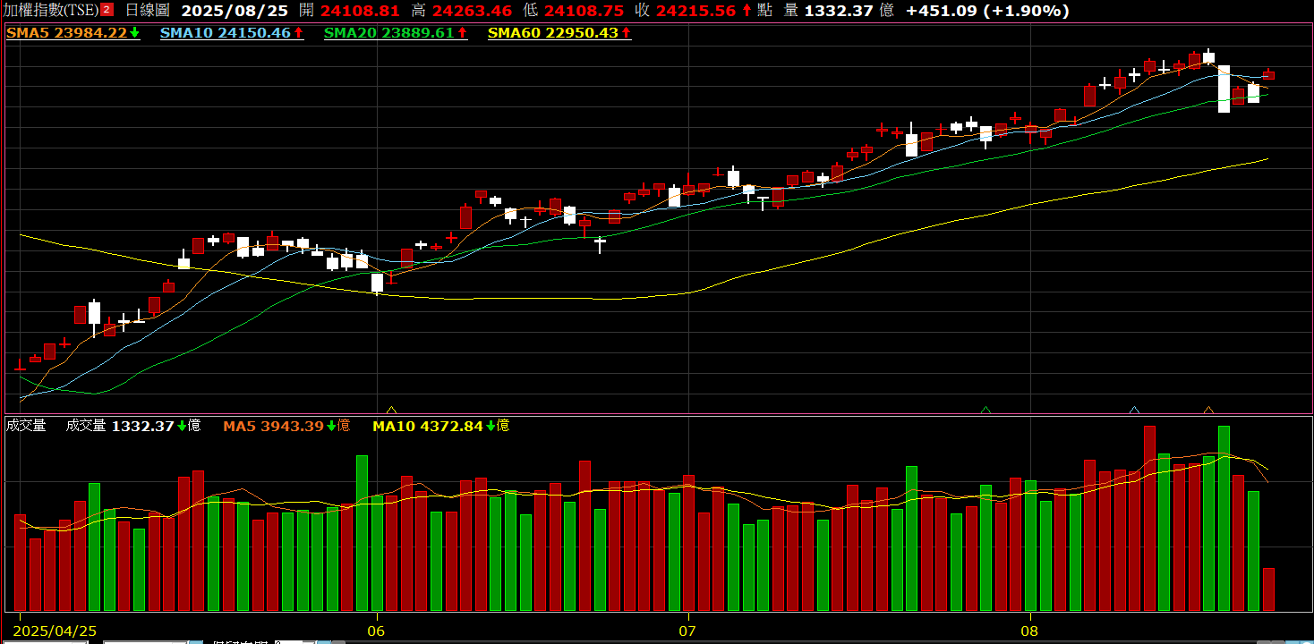
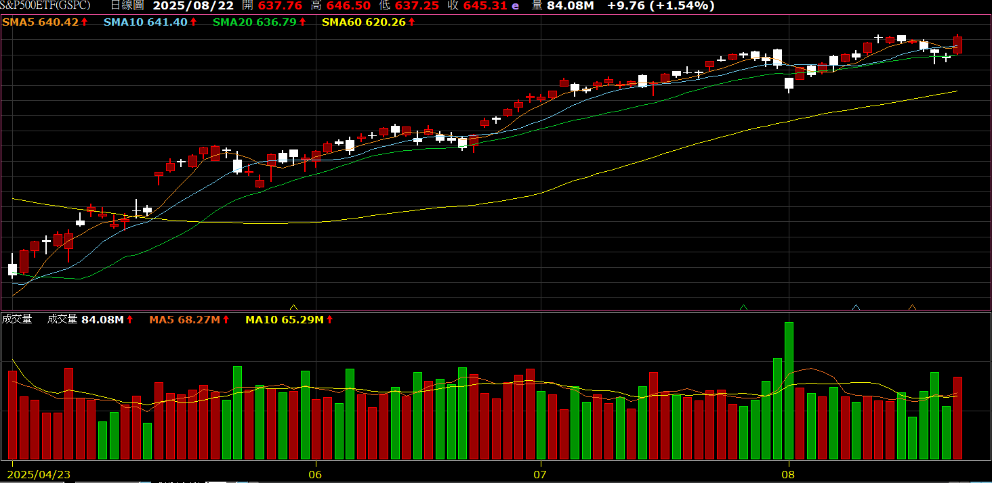
股票市場訊息與交易策略
加權指數
S&P500
上週盤勢
上週美股主要指數先跌後漲，股市主要先受到MIT發布有關AI產業的研究報告影響，週五鮑爾在傑克森霍爾的講話釋出鴿派訊號，道瓊指數創下歷史新高，其他指數也站回月線上。
上半周焦點在美國入股台積電及烏俄戰爭領袖會談、下半周在聯準會官員談話部份。台股因漲多出現乖離修正，PCB、AI相關等族群出現拉回整理，目前仍以高檔振盪看。操作上，汰弱換強，做好風險控管。
本周交易策略
上週股票/期貨由6.1億下降至5.2億，整體部位因盤勢轉弱有些許調降，目前股市中期上漲趨勢尚未逆轉，因此部位不會大幅調整。

Slide 20
CB市場訊息與交易策略
上週市場訊息：
市場高檔震盪，漲多小型股回檔，CB市場溢價略收斂。
近期掛牌CB大型案件如下： 無
上週交易策略：
CB方向性交易部位： 中小型股OTC指數震盪，部位汰弱留強，部位由4.4億降至4.3億。 買進：31311弘塑一 賣出：23836台光電六、62744台燿四
CB套利交易部位： CB類股輪動，獲利了結溢價擴大標的，整體部位由12.7億小幅增加至13億。 買進標的：36535健策五、64145樺漢五 賣出標的：25483華固三

Slide 21
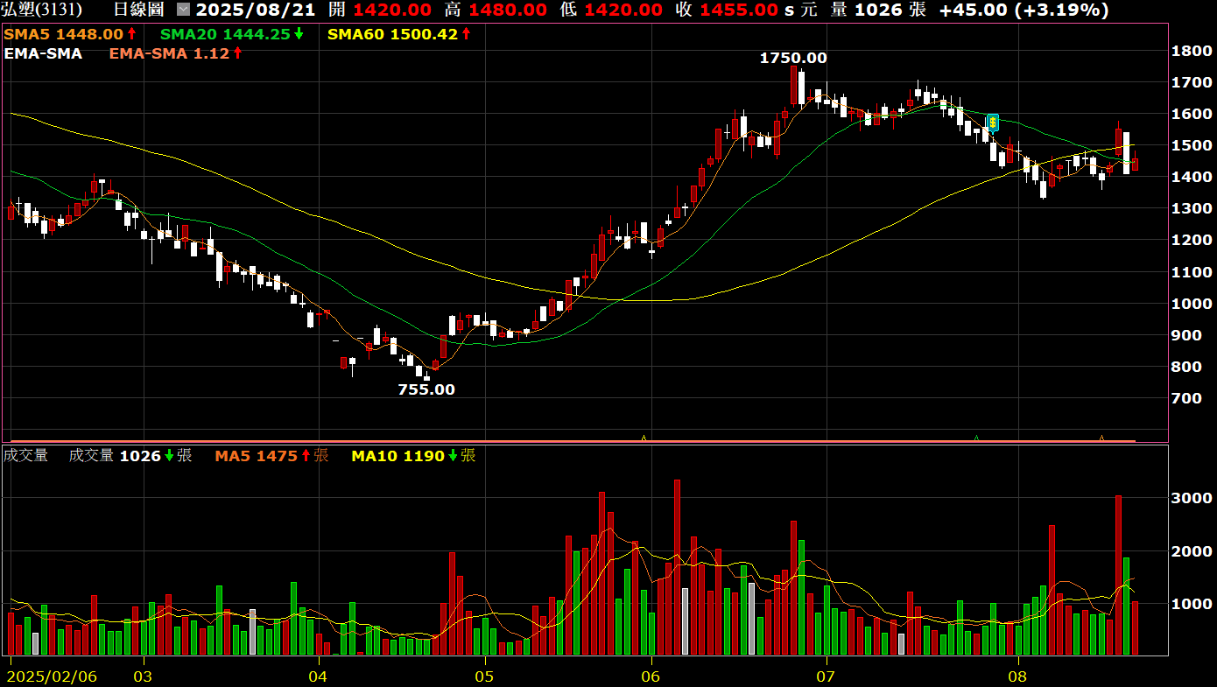
31311 弘塑一
弘塑股價
股權交易部於八月買進弘塑一202張，目前市價117元，總市值2300萬，轉換價值為83%，目前先進封裝持續發展帶來明確成長動能，加上弘塑產能即將開出，看好股價成長，此價位介入下跌風險有限，往上具想像空間。

Slide 22
31311 弘塑一
可轉債基本資料：
發行期間：5年 114.7.30 ~ 119.7.30
發行面額：10億 (轉換價1736.5元) 內評 2
公司及基本面題材：
弘塑台灣國內主要先進封裝濕製程設備和化學材料供應商，主要客戶包括台積電、日月光等。1H25年營收結構為濕製程機台設備65%、化學品18%、設備代理16%、設備軟體系統 1%。依地區劃分，台灣約佔 70%，中國則約佔 25%。
2Q25營收16.3億，季增三成，年增七成，毛利率40.6%，EPS7.05元，季減約19.6%，主要受匯損影響。EPS會隨產業量能愈來愈高。
產能將翻倍：受惠晶圓龍頭業者和封測廠積極擴充 CoWoS 產能時，弘塑製造產線稼動率也已逼近滿載。因此弘塑也啟動擴產。在設備製造方面，新竹香山二廠，產能從每年100~110台加倍至200台，今年10月二廠將開始量產。化學品部份，添鴻在高雄路竹擴廠，滿足南部先進封裝廠需求，產能再增兩倍。
產能二廠於2025年10月左右投產，營收認列時點約在設備交付後9~12 個月，中長期來看弘塑營收會顯著成長。
綜券商估2025年 EPS 41.3元、2026年 EPS 53.87元，目標價約1655-1700元
股權交易部目前持有202張，目前市價117.4元，理論價83元。弘塑現在是台灣先進封裝濕製程設備和化學材料主要供應商之一，目前先進封裝持續發展帶來明確成長動能，化學品業務提供長期穩定現金流量，加上產能即將開出，看好股價成長，此價位介入下跌風險有限，往上具想像空間。

